Slide 1
Тема: Емоційно - особистісні проблеми дітей трудових мігрантів

Slide 2
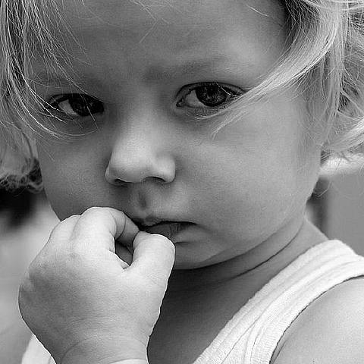
Актуальність даної теми полягає у ознайомленні із проблемою соціального сирітства.
Доцільність обраної теми полягає у залученні громадськості до допомоги дистантним сім'ям, створення центрів соціальної допомоги дітям даної категорії та їх батькам.

Slide 3
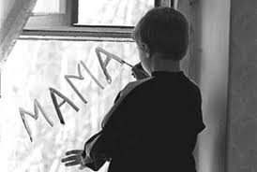
Мета роботи:
- дослідити основні проблеми з якими стикаються дистантні сім'ї;
- систематизувати матеріал для подальшого його використання, як звернення уваги на проблеми міграції в Україні.

Slide 4
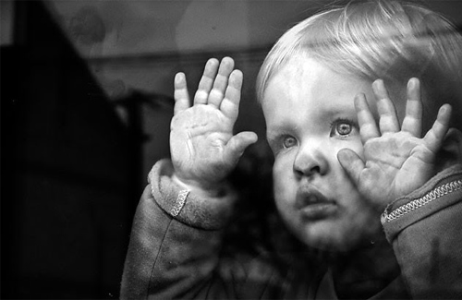
1,2 – 4,5 мільйона українців є трудовими мігрантами!!!

Slide 5
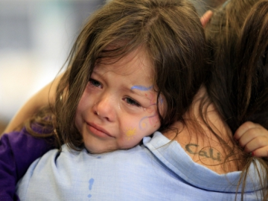
60 – 70% трудових мігрантів – це жінки!!!
Через це…
Послаблюються сімейні зв’язки.
Погіршується демографічна ситуація.
Змінюються гендерні ролі у сім’ї та суспільстві.
Страждають діти, які важко переживають вимушену розлуку, позбуваються повноцінного виховання і турботи.

Slide 6
Проект «Мережа соціальних центрів для дітей трудових мігрантів в Україні», виконується в 7-ми містах Західної України:
- Івано-Франківськ
- Коломия
- Дрогобич
- Стрий
- Борислав
- Броди
- Нововолинськ

Slide 7
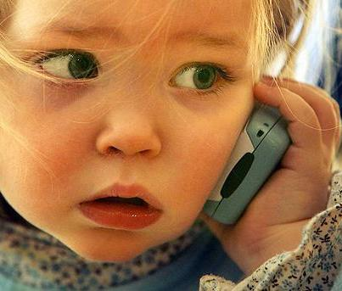
Результати досліджень дітей трудових мігрантів соціального центру Карітас в Україні 2011 рік
3975 дітей виховуються без одного або обох батьків саме з причини трудової міграції …

Slide 8
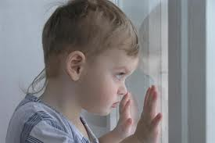
Огляд країн перебування батьків:

Slide 9
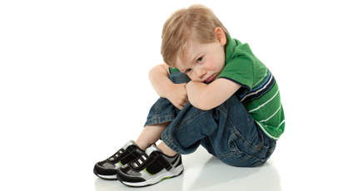
Опікуються дітьми за відсутності одного з батьків або ж обох батьків:

Slide 10
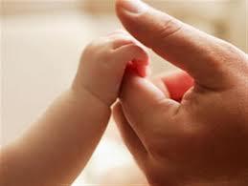
Тривалість відсутності батьків:

Slide 11
Кількість дітей трудових мігрантів, за даними, отриманими від соціальних педагогів м. Калуша, виховуються:
Без одного з батьків | Без обох батьків
307 | 48
Дані враховані без кількості дітей у дошкільних та вищих навчальних закладах.

Slide 12
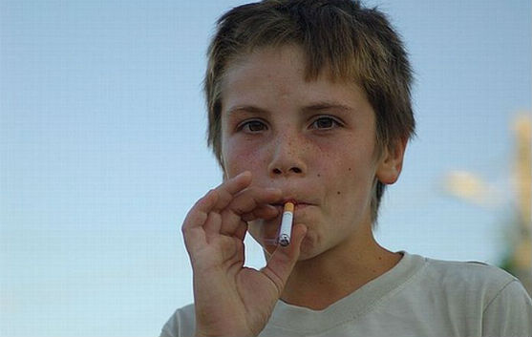
Найбільш поширені проблеми, з яким стикаються діти, що виховуються без батьків.

Slide 13
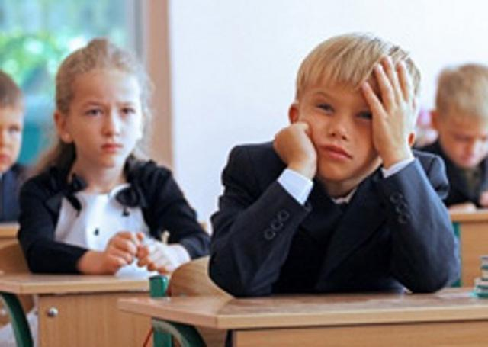
Проблеми, що виникають у дітей, які тривалий час залишаються без опіки батьків або одного з батьків:
• формування особистісної тривожності;
• перебування у негативних емоційних тонах, депресивні стани;
• соціальна неадаптованість або дезадаптованість;
• не сформованість відповідальності за власні дії;
• хворобливість організму;
• афективні поведінкові реакції;
• негативна “Я – концепція ”;

Slide 14
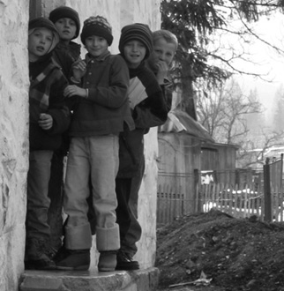
Основні соціально-психологічні проблеми підлітків трудових мігрантів :
• проблеми у взаєминах та спілкуванні з однолітками та однокласниками;
• труднощі у взаєминах з одним з батьків (або опікуном);
• потреба у спілкуванні з батьками;
• погіршення загального емоційного стану, емоційні розлади;
• підвищена тривожність;
• невпевненість у собі, занижена самооцінка;
• особистісні проблеми, у т.ч. ті, які стосуються взаємин з протилежною статтю;
• проблеми у взаєминах з учителями, конфлікти (у т.ч. скарги на навмисне заниження оцінок);
• конфлікти і непорозуміння в сім'ї;
• потреба у самопізнанні;
• проблема статусу у колективі;
• професійне самовизначення.

Slide 15
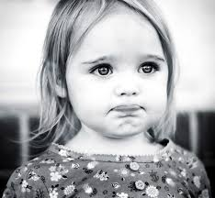
За результатами опитування серед користувачів соціальних мереж:

Slide 16
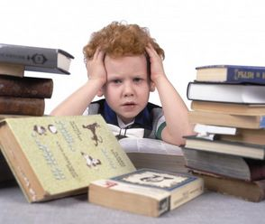

Slide 17
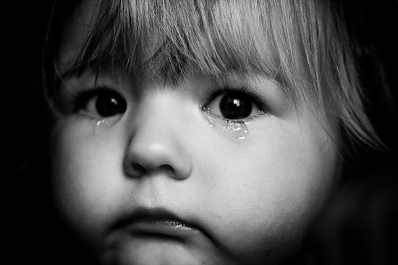

Slide 19
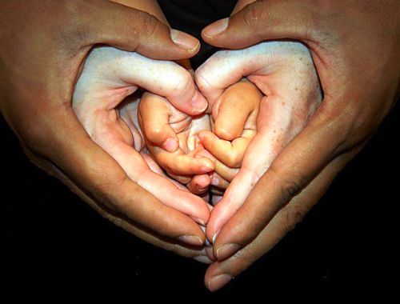
Христина, 9 клас Вечір. Сумую. Завтра день Святого Миколая. Сиджу біля вікна і думаю. Думаю про те, що я хотіла б у подарунок.
Надумала. Згадала, чого мені не вистачає... Згадала про те, що зветься домашнім затишком, теплом. В голові одні думки - думки про маму... Таку ніжну, таку теплу, таку щиру... І тут чую дзвінок у двері! Я побігла відчинити - і побачила, що на порозі стоїть матуся...
Вона приїхала до мене! Святий Миколай почув мої молитви та думки, мої надії та сподівання! Тепер я вірю в те, що над нами є щось більше, сильніше. Я підбігла до матусі, кинулась в обійми і поцілувала міцно-міцно...
І тут прокинулась, озирнулась навколо себе, встала з ліжка, пішла на кухню і зрозуміла, що це був тільки сон... Як боляче мені було, тому що я так надіялась, що це правда. Так сподівалась, що мама мене не залишить, не поїде на чужину і ми завжди будемо разом. Роздумуючи, я повернулася у свою кімнату і за вікном побачила синичку, яка, здавалося, дивилася на мене. Мені відразу стало радісно, тому що я зрозуміла, що це була мама. Її погляд був ніжний, лагідний і такий материнський.

Slide 20
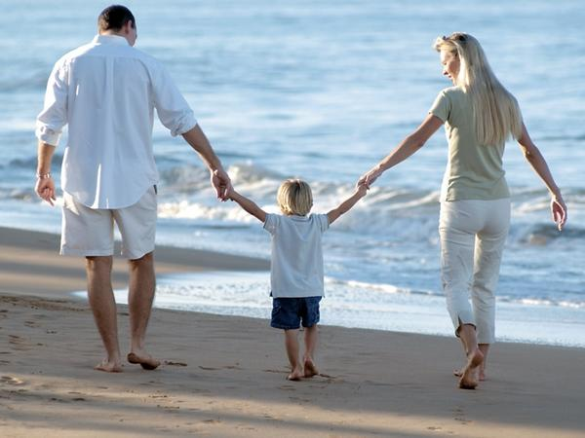
Отже, однією з головних проблем суспільства є те, що ми все частіше забуваємо про моральні цінності та піддаємося впливу матеріальних благ, за здобуття яких, доводиться платити сім’ям шляхом власного болю через розлуку з рідними людьми.

